Slide 1


РОСТОВСКИЙ-НА-ДОНУ КОЛЛЕДЖ СВЯЗИ И ИНФОРМАТИКИ
Концепция счастья:
РКСИ
колледж связи
что делает людей счастливыми
в современном мире?
Сабадаш Павел Андреевич
Группа ИС-24
sabadaspaha@gmail.com
Защита учебной презентации, 2026
мозг · сердце · солнце · семья
Почему деньги не гарантируют счастья?
© Basile Morin / Wikimedia Commons / CC BY-SA 4.0
Notes:
Здравствуйте. Тема моего доклада — концепция счастья: что делает людей счастливыми в современном мире. За последние десятилетия учёные выяснили: деньги, успех и даже образование не гарантируют счастья. Почему так? И что действительно важно? Об этом мы поговорим.

Slide 2

Цель и три задачи
Рассмотреть подходы
ЦЕЛЬ
1
научные теории счастья
Выяснить, что делает
людей счастливыми
Выявить факторы
в современном мире
2
что действительно влияет
Учебная презентация
для защиты проекта
Дать рекомендации
3
практические шаги
Концепция счастья · ИС-24
02
© Wacky1976 / Wikimedia / CC BY-SA 4.0
Notes:
Цель нашей презентации — выяснить, что делает людей счастливыми. Мы рассмотрим научные подходы к счастью, выявим ключевые факторы и дадим практические рекомендации.

Slide 3

Что мы разберём
Зачем изучать
Научный
Физиология
История
счастье
подход
и гормоны
взглядов
Гедонизм
Формула
Факторы
Выводы
и эвдемония
счастья
счастья
и рекомендации
Концепция счастья · ИС-24
03
© Shixart1985 / Wikimedia / CC BY 2.0
Notes:
Мы рассмотрим счастье с точки зрения философии, психологии, нейробиологии и экономики. Узнаем формулу Селигмана, парадокс Истерлина, влияние образования и цифровых технологий.

Slide 4
О чём эта презентация
Тема
Подход
Что узнаете
что делает людей
научные данные
факторы счастья
счастливыми в
и критика
и восемь шагов
современном мире
позитивной психологии
к благополучию
Для кого
Учебная презентация для преподавателей колледжа и аттестационной комиссии.
Основана на исследованиях Селигмана, Канемана, Истерлина и Всемирного доклада о счастье.
Концепция счастья · ИС-24
04
© Shixart1985 / Wikimedia / CC BY 2.0
Notes:
Кратко о том, что вас ждёт. Тема — что делает людей счастливыми в современном мире. Подход — научные данные и честная критика позитивной психологии. Вы узнаете главные факторы счастья и получите практические шаги к благополучию. Презентация рассчитана на преподавателей колледжа и аттестационную комиссию.

Slide 5

Депрессия растёт — счастье нет
Литературы о счастье всё больше. Счастливых людей — нет.
Депрессия, США: 8,2% → 13,1%
Индекс счастья — плато
15%
8
0%
0
2013
2023
2005
2025
Ось Y: доля населения, %
Ось Y: баллы индекса, 0–10
Аристотель: счастье — «хороший удел», а не случайная удача
Концепция счастья · ИС-24
05
Notes:
Счастье — одна из главных целей человеческой жизни. Аристотель считал его деятельностью души в полноте добродетели. Но Всемирная организация здравоохранения регистрирует рост депрессии: по данным Центров по контролю заболеваний США, доля людей с депрессией выросла с восьми целых двух десятых процента до тринадцати целых одной десятой процента за десять лет. При этом уровень счастья в мире не растёт. Парадокс: литературы по позитивной психологии много, а счастливых людей меньше.

Slide 6

Счастье = оценка жизни + эмоции
Когнитивный
Эмоции
оценка жизни
переживания
SWB
субъективное
благополучие
Юнг
Когнитивный
Позитивный
Био-психо-
психоанализ
социальный
Фредриксон: на одно негативное переживание — три позитивных
© YVC Biology Department / Wikimedia / CC BY 2.0
Концепция счастья · ИС-24
06
Notes:
Счастье — состояние внутреннего благополучия. В психологии это субъективное благополучие. Оно включает когнитивный компонент — оценку жизни, и эмоциональный — положительные и отрицательные эмоции. Барбара Фредриксон доказала: для благополучия положительные эмоции должны преобладать над отрицательными примерно в соотношении три к одному. В психологии счастье рассматривают по-разному: психоанализ, когнитивное направление, позитивная психология и био-психо-социальный подход.

Slide 7

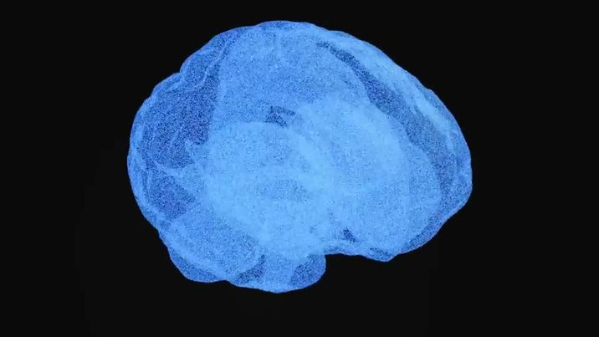
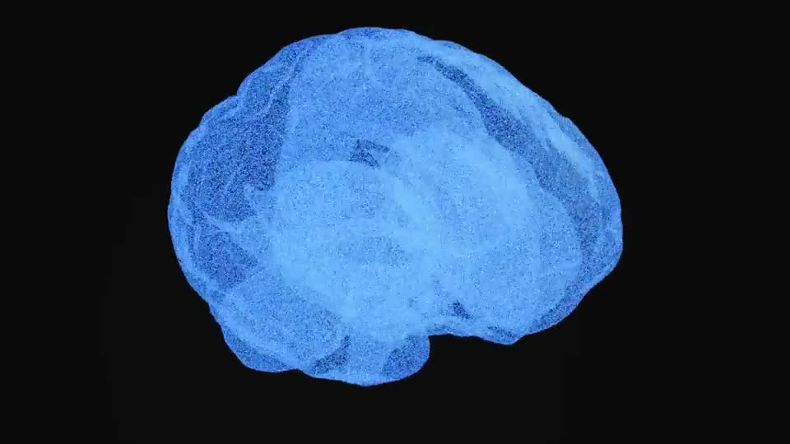
Четыре гормона счастья
Дофамин
Серотонин
мотивация и награда
настроение и сон
Эндорфины
Окситоцин
эйфория и лёгкость
доверие и близость
Видео: нейросети мозга
12 секунд
Баланс гормонов поддерживают:
спорт
сон
общение
здоровый образ жизни
© Katherine Stember / Wikimedia / CC BY 4.0; видео — © JOGOS Public Assets / Wikimedia / CC BY-SA 4.0
Концепция счастья · ИС-24
07
Notes:
Физиология счастья связана с гормонами. Дофамин — система поощрения, мотивация, обучение, любовь. Серотонин — фон долговременной удовлетворённости, сон, подавление отрицательных эмоций. Эндорфины — кратковременная эйфория, обезболивание. Окситоцин — привязанность, доверие, эмпатия. Здоровый образ жизни, спорт и общение поддерживают баланс этих веществ.

Slide 8

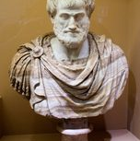

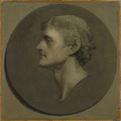
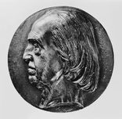
Шесть вех в понимании счастья
Аристотель
Стоики
Индия
Джефферсон
Бентам и Милль
XXI век
эвдемония
спокойствие
освобождение
право на счастье
удовольствие
многомерность
Общее: счастье — не удача, а результат усилий и добродетельной жизни
Сегодня наука рассматривает его как многомерный феномен
Концепция счастья · ИС-24
08
Портреты: Wikimedia Commons — Public Domain / CC0; © Zde / Wikimedia / CC BY-SA 4.0
Notes:
Аристотель определял счастье как деятельность души в полноте добродетели. Стоики, Сенека и Марк Аврелий, — как внутреннее спокойствие. Индийская философия — как освобождение от страданий. Просвещение провозгласило счастье естественным правом: Джефферсон писал о стремлении к счастью. Утилитаризм Бентама и Милля — это максимизация удовольствия. В двадцать первом веке счастье понимают как многомерный феномен.

Slide 9



Удовольствие быстро, смысл долог
Гедонизм
Эвдемония
максимум удовольствия
смысл и добродетели
риск: быстрое привыкание
даёт глубокое удовлетворение
Ньюфелд: «Счастье находится по ту сторону слёз»
Концепция счастья · ИС-24
09
© PattayaPatrol / CC BY-SA 4.0; © Shixart1985 / CC BY 2.0; фото помощи — Public Domain
Notes:
Гедонизм: счастье — это максимум удовольствия и минимум страданий. Он связан с потребительской культурой. Риск — гедонистическая адаптация и давление пропаганды счастья. Эвдемония: счастье — это реализация потенциала, смысл и добродетели. Канадский психолог Гордон Ньюфелд говорит: «Счастье находится по ту сторону слёз».

Slide 10

Счастье = 50% + 40% + 10%
50% — генетика
наследственная предрасположенность
С = Н + В + О
40% — волевой контроль
формула счастья
намеренные действия
10% — обстоятельства
внешние условия жизни
Критика: Эренрейх, Стивенсон и Вольферс напоминают о роли дохода и неравенства
Концепция счастья · ИС-24
10
Notes:
Мартин Селигман вывел формулу: счастье равно наследственности плюс волевая деятельность плюс обстоятельства. Пятьдесят процентов — генетика, десять процентов — внешние обстоятельства, сорок процентов — намеренные действия. Соня Любомирски назвала это теорией сорока процентов: фокус на себе эффективнее изменения обстоятельств. Но есть критика: Барбара Эренрейх, Стивенсон и Вольферс напоминают, что игнорировать социальное неравенство и доход нельзя.

Slide 11

Качество отношений важнее денег
Внешние факторы
Внутренние
осмысленность
самореализация
здоровье
благодарность
Отношения
Внешние
Внутренние факторы
материальная стабильность
справедливость
интересная деятельность
Концепция счастья · ИС-24
11
Notes:
Сильнейший предиктор счастья — качество отношений. Одиночество сильно снижает счастье. Дэниел Хейброн выделяет источники благополучия: безопасность, самостоятельность, отношения и реализацию в профессии. Внутренние факторы — это осмысленность, самореализация, здоровье и благодарность. Внешние — материальная стабильность, справедливость и интересная деятельность.

Slide 12

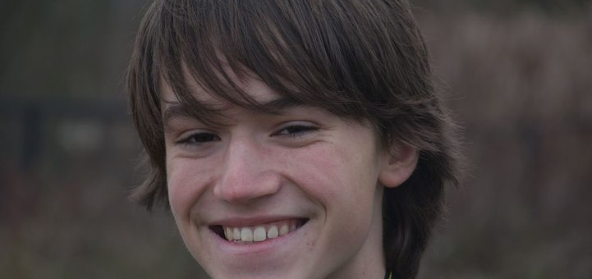
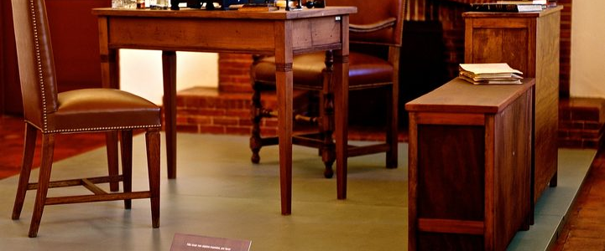
После 75 000 долларов — плато
Парадокс Истерлина: рост дохода не всегда ведёт к росту счастья
Счастье и доход (Канеман–Дитон, 2010)
высокое
средний доход: рост
низкое
75 000 $
Годовой доход, доллары США
высокий доход: плато
Гедонистическая адаптация: мы быстро привыкаем к новому уровню
© Marek Ślusarczyk ( Tupungato ) Photo portfolio / CC BY 3.0
© ProperAndPolite / CC BY-SA 4.0; © Pedro Ribeiro Simões from Lisboa, Portugal / CC BY 2.0
Концепция счастья · ИС-24
12
Notes:
Парадокс Истерлина: рост дохода не всегда ведёт к росту счастья. Канеман и Дитон в две тысячи десятом году выявили порог — семьдесят пять тысяч долларов в год. После него влияние дохода на эмоциональное благополучие прекращается. На макроуровне богатые страны счастливее бедных. Причина в гедонистической адаптации: люди быстро привыкают к улучшениям.

Slide 13
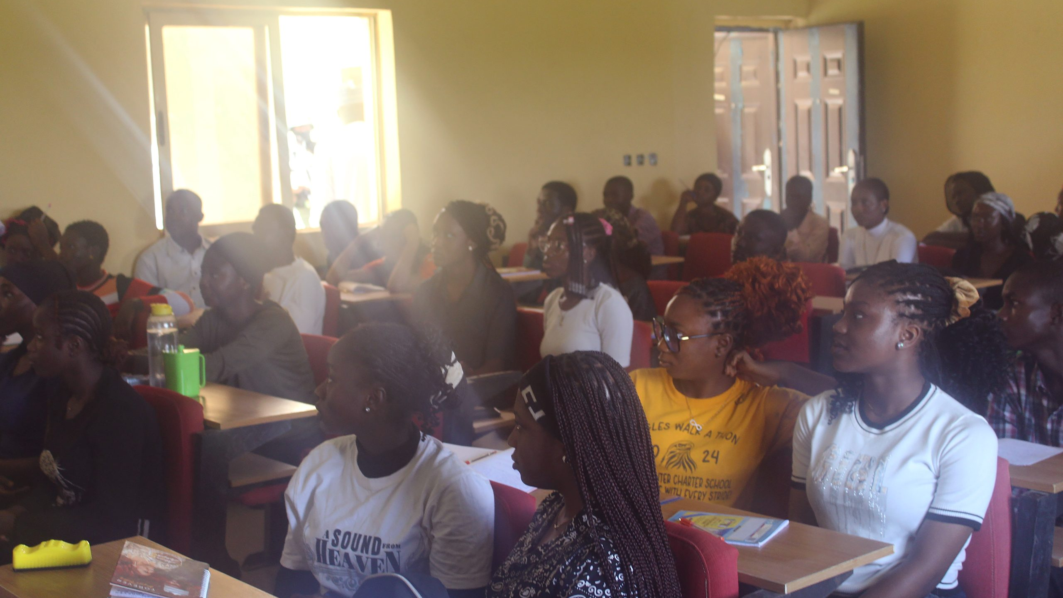
Парадокс среднего звена
Связь счастья и образования нелинейна
выше
Что важно
слабая прямая связь
провал у среднего
специального
провал
косвенно: доход,
статус, навыки
ниже
завышенные ожидания
среднее
высшее
Уровень образования → уровень счастья
Концепция счастья · ИС-24
13
© Kambai Akau / Wikimedia / CC BY-SA 4.0
Notes:
Связь счастья и образования сложна. На индивидуальном уровне прямая связь слабая. Есть нелинейность: самая низкая удовлетворённость — у людей со средним специальным образованием. Косвенные эффекты — доход, социальный статус, когнитивные навыки. И ещё один парадокс: рост образования повышает требования к жизни, что может снижать удовлетворённость.

Slide 14

Баланс онлайн и офлайн
Плюсы
Минусы
связь с близкими
сравнение с другими
поддержка и помощь
страх упустить (FOMO)
доступ к знаниям
снижение самооценки
онлайн-терапия
плохой сон и тревога
Осознанное потребление контента и цифровой детокс повышают благополучие
Концепция счастья · ИС-24
14
Notes:
Социальные сети дают связь с близкими, поддержку и доступ к знаниям. Но есть и риски: сравнение с другими, страх упустить важное, снижение самооценки. Цифровой детокс и осознанное потребление контента повышают счастье. Онлайн-терапия и приложения для медитации — инструменты улучшения благополучия. Баланс онлайн и офлайн критически важен.

Slide 15

Шесть шагов к счастью
Инвестируйте
Практикуйте
Занимайтесь
в отношения
благодарность
спортом
они важнее денег
каждый день
и бывайте на воздухе
Медитируйте
Ограничьте
Спите
осознанность
соцсети
достаточно
снижает стресс
цифровой детокс
7–8 часов
Концепция счастья · ИС-24
15
© Rick Obst / Wikimedia / CC BY 2.0
Notes:
Шесть шагов к счастью. Инвестируйте в отношения. Практикуйте благодарность. Занимайтесь физической активностью. Медитируйте. Ограничьте соцсети. Спите достаточно. Эти простые привычки, подтверждённые наукой, доступны каждому.

Slide 16

Счастье = осознанные усилия
Шесть главных выводов
Отношения — №1
Гены и действия
близость важнее денег
50% + 40% = 90%
Доход до порога
Цифровой баланс
дальше — плато
меньше соцсетей
Стрессоустойчивость
Счастье развивается
и здоровье
осознанными усилиями
Концепция счастья · ИС-24
16
Notes:
Счастье — многомерный феномен. На него влияют генетика, обстоятельства и намеренные действия. Качество отношений — сильнейший предиктор. Деньги важны лишь до определённого уровня. Цифровые технологии амбивалентны. И главное: счастье можно развивать через осознанные усилия.

Slide 17
Источники информации
1. Apteka.ru — материалы
2. Рувики, статья «Счастье»
Научная основа
3. Журнал «Большой город»
Селигман · Канеман и Дитон
4. Образовательный портал Skillbox
5. НИУ ВШЭ, исследования
6. УрФУ, научные публикации
Критика
7. Психологический портал b17.ru
Эренрейх · Стивенсон и Вольферс
8. Экономический портал 1economic
9. Cyberleninka, научные статьи
10. РИА Новости (Ria.ru)
Концепция счастья · ИС-24
17
© Shixart1985 / Wikimedia Commons / CC BY 2.0
Notes:
В работе использованы материалы научных и образовательных источников: исследования НИУ ВШЭ и УрФУ, публикации на Cyberleninka, а также научные работы Селигмана, Канемана и Дитона. Отдельно рассмотрена критика позитивной психологии — работы Эренрейх, Стивенсона и Вольферса. Все выводы опираются на перечисленные источники.

